Slide 1
Dobrodružná literatura pro děti a mládež

Slide 2
Dobrodružná literatura
dramatický, vzrušující, bouřlivý děj plný zápasů, konfliktů a nebezpečných akcí.
velké množství zápletek navozuje napětí, vystupňovává rizika a zkoušky
považována spíše za žánr nízký, neoficiální
jeden ze stěžejních žánrů populární literatury
ustálená témata

Slide 3
Znaky, formy, aspekty
Literární epický žánr, vyznačující se poutavým a napínavým dějem.
Dynamický děj, dějové napětí, dějové zvraty, souhry náhod, exotické krajiny apod.
Fiktivní únik z každodenní skutečnosti.
Estetická, poznávací a výchovná funkce mají vzájemný vztah.
Převažuje-li některá z funkcí (estetická, výchovná, poznávací), je tento typ příběhu označován jako literatura faktu – přírodní próza, historická próza, vědeckofantastická próza.

Slide 4
Historie dobrodružné literatury
dlouhá tradice dobrodružné literatury
18. století – vznik žánru jako takového
19. století – zájem o historii, exotické kraje

Slide 5
Označení dobrodružné literatury
podle žánru:
western
indiánka
kovbojka
detektivka
námořnický román
podle autora:
verneovky
mayovky
knihy J. Londona

Slide 6
Nejstarší žánry
Dobrodružství je průvodním jevem dějin, proto je charakteristickým rysem mnoha historických literárních žánrů.
Epos o Gilgamešovi(8. stol. př. n. l.)
Beowulf (8. stol.)- staroanglický hrdinský epos
Miguel de Cervantes - Důmyslný rytíř Don Quijote de la Mancha (1605).

Slide 7
Robinzonády
zakladatel Daniel Defoe
první robinzonády – trosečníci na pustých ostrovech
vzdělávací charakter
mnoho pokračovatelů

Slide 8
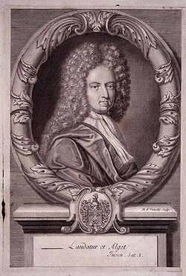
Daniel Defoe
anglický spisovatel a novinář
zájem o politiku – různé reformy
Robinson Crusoe
podle skutečného příběhu námořníka Alexandra Selkirka

Slide 9
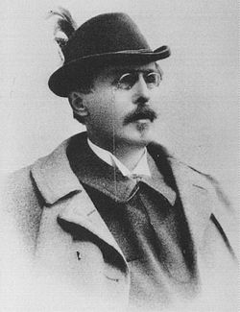
Karel May
německý spisovatel
knihy začal psát ve vězení
díky talentu se stal redaktorem
Vinnetou (3 díly)
Petrolejový princ
Černý mustang
Old Surehand (3 díly)

Slide 10
Mayovky
představitel Karel May
rozvíjely fantazii, výzvy k rasové snášenlivosti, náboženské toleranci, čestné jednání
příběhy podle podobného schématu
inspirace ze všedního života

Slide 11
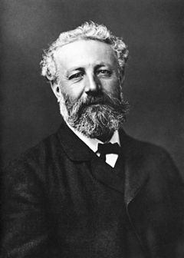
Jules Verne
francouzský spisovatel
divadelní hry a libreta
zájem o vědu a výzkum
předchůdce moderní sci-fi
Pět neděl v balóně
Dvacet tisíc mil pod mořem
Cesta do středu země
Dva roky prázdnin
Patnáctiletý kapitán

Slide 12
Verneovky
typický verneovský hrdina
představa o nadřazenosti vyspělého národa
národní typizace

Slide 13
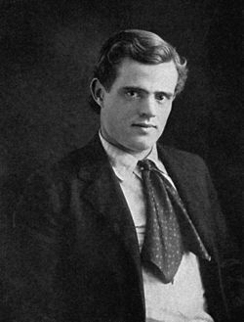
Jack London
těžké dětství
mnoho zaměstnání – inspirace pro knihy
zlatá horečka
Bílý tesák
Bílý den
Volání divočiny
Povídky rybářské hlídky

Slide 14
Detektivky pro děti
detektivka = napínavý dramatický děj
přítomnost detektiva
zakladatel Edgar Alan Poe
čeští autoři: Karel Čapek, Vladislav Vančura

Slide 15
Vývoj dobrodružné literatury 18.století
Daniel Defoe
Robinson Crusoe (1719)
Toto dílo dalo vzniknout tzv. robinsonádám
Dobrodružný život kapitána Singletona (1720)
Jedno z prvních děl s pirátskou tématikou
Jonathan Swift
Gulliverovy cesty (1726)
Gottfried August Bürger
Baron Prášil (1786)

Slide 16
Vývoj dobrodružné literatury 19.století
Zájem o exotické kraje
Alfred Assollant
Hrdinný kapitán Korkorán (1867)
Rudyarda Kiplinga
Knihy džunglí (1894-1895)

Slide 17
Vývoj dobrodružné literatury 19.století
Díky zájmu o středověk a dějiny vznikají dobrodružné historické romány.
Walter Scott
Ivanhoe (1819)
Alexander Dumas
Tři mušketýři (1844)

Slide 18
Vývoj dobrodružné literatury 19.století
Námět y americké literatury
James Fenimor Cooper
Poslední Mohykán (1826)
Karel May
Vinnetou (1893)

Slide 19
Vývoj dobrodružné literatury 19.století
V druhé polovině 19.stol se objevuje žánr vědeckofantastický.
Jules Verne
Cesta do středu Země (1864), Cesta kolem světa za 80 dní (1873), Tajuplný ostrov (1875)

Slide 20
Vývoj dobrodružné literatury 19.století
Fantasy
Georg MacDonald
Snílci (1858).
Lewis Carroll
Alenčina dobrodružství v říši divů (1865)
J. R. R. Tolkien
Hobit (1937), Pán prstenů (1954-1955)
Clive Staples Lewis
Letopisy Narnie (1950-1956)

Slide 21
Dobrodružná literatura u nás 19.století
Robinsonády
1808 České vydání Robinsona (V.M. Kramerius)
Velice čtenářsky oblíbenou se následně stala adaptace Robinsona od Josefa Věromíra Plevy (1956)
J. F. Anderlík
Český Robinson Crusoe (1903)
Josef Kořenský
Afrika (1899), Austrálie (1903)

Slide 22
Dobrodružná literatura u nás 20.století
Cestopisy
František Běhounek
Trosečníci na kře ledové (1928)
František Flos
, Lovci orchidejí (1920-1932), Lovci kožešin (1934)
Alois Musil
Cedry na Libanonu (1937)

Slide 23
Dobrodružná literatura u nás 20.století
Žánrově hraniční díla
Eduard Štorch
Lovci mamutů (1918), Osada havranů (1930)
Miloš Václav Kratochvíl
Podivuhodné příběhy a dobrodružství Jana Kornela (1954),
Jaroslav Foglar
Hoši od bobří řeky (1937), Záhada hlavolamu (1941)

Slide 24
Dobrodružná literatura u nás 20.století
Rodokapsy
ROmány DO KAPSy – triviální literatura
detektivky špionážní romány, vědeckofantastická próza, sportovní a letecké romány, kovbojky aj.

Slide 25
Dobrodružná literatura u nás 20.století
Dětský detektivní román
František Langer
Bratrstvo bílého klíče (1934)
Eduard Fiker
Černý blesk (1937)
Hlavním znakem těchto děl je účast dítěte v rozplétání detektivně laděných zápletek.

Slide 26
Dobrodružná literatura u nás 20.století
Díla s vědeckofantastickou tématikou
Jan Merfort Troska
Vládce mořských hlubin (1937), Kapitán Nemo (1939)
V letech 1945-1948 vycházely všechny podoby dobrodružné literatury, po roce 1948 však přinesl citelný zvrat v ediční politice vznik Státního nakladatelství dětské knihy (1949), který znamenal praktickou monopolizaci dětských knih. V jejím důsledku se sice zvýšily náklady jednotlivých knih, ale zúžil se počet vydávaných titulů. Jako buržoazní prožitek byla odsunuta i dobrodružná literatura.

Slide 27
Dobrodružná literatura u nás 70.léta
Bohumil Jiránek
Povídkové soubory Otakara Betličky
Na vlně 57 metrů (1965), Tábor ztracených (1970) a román Rájem i peklem (1969)
Bohumír Fiala
Bronzová cesta (1965), Mamuti táhnou do bažin (1978)
Ludvík Souček
Cesta slepých ptáků (1964)

Slide 28
Současná dobrodružná literatura u nás
Svatopluk Hrnčíř
Ostrov Uctívačů ginga: po stopách neznámých příběhů Rychlých šípů (1999), Poklad Uctívačů ginga: tajemství neviditelného srubu (2000), Maják Uctívačů ginga: Bratrstvo ztraceného talismanu (2005)
Vojtěch Steklač
Případ strašidelného mnicha (2001), Sluneční bratrstvo (2007)
Vlastimil Vondruška
Fiorella a Bratrstvo křišťálu (2006), Fiorella a záhada mrtvého netopýra (2007)

Slide 30
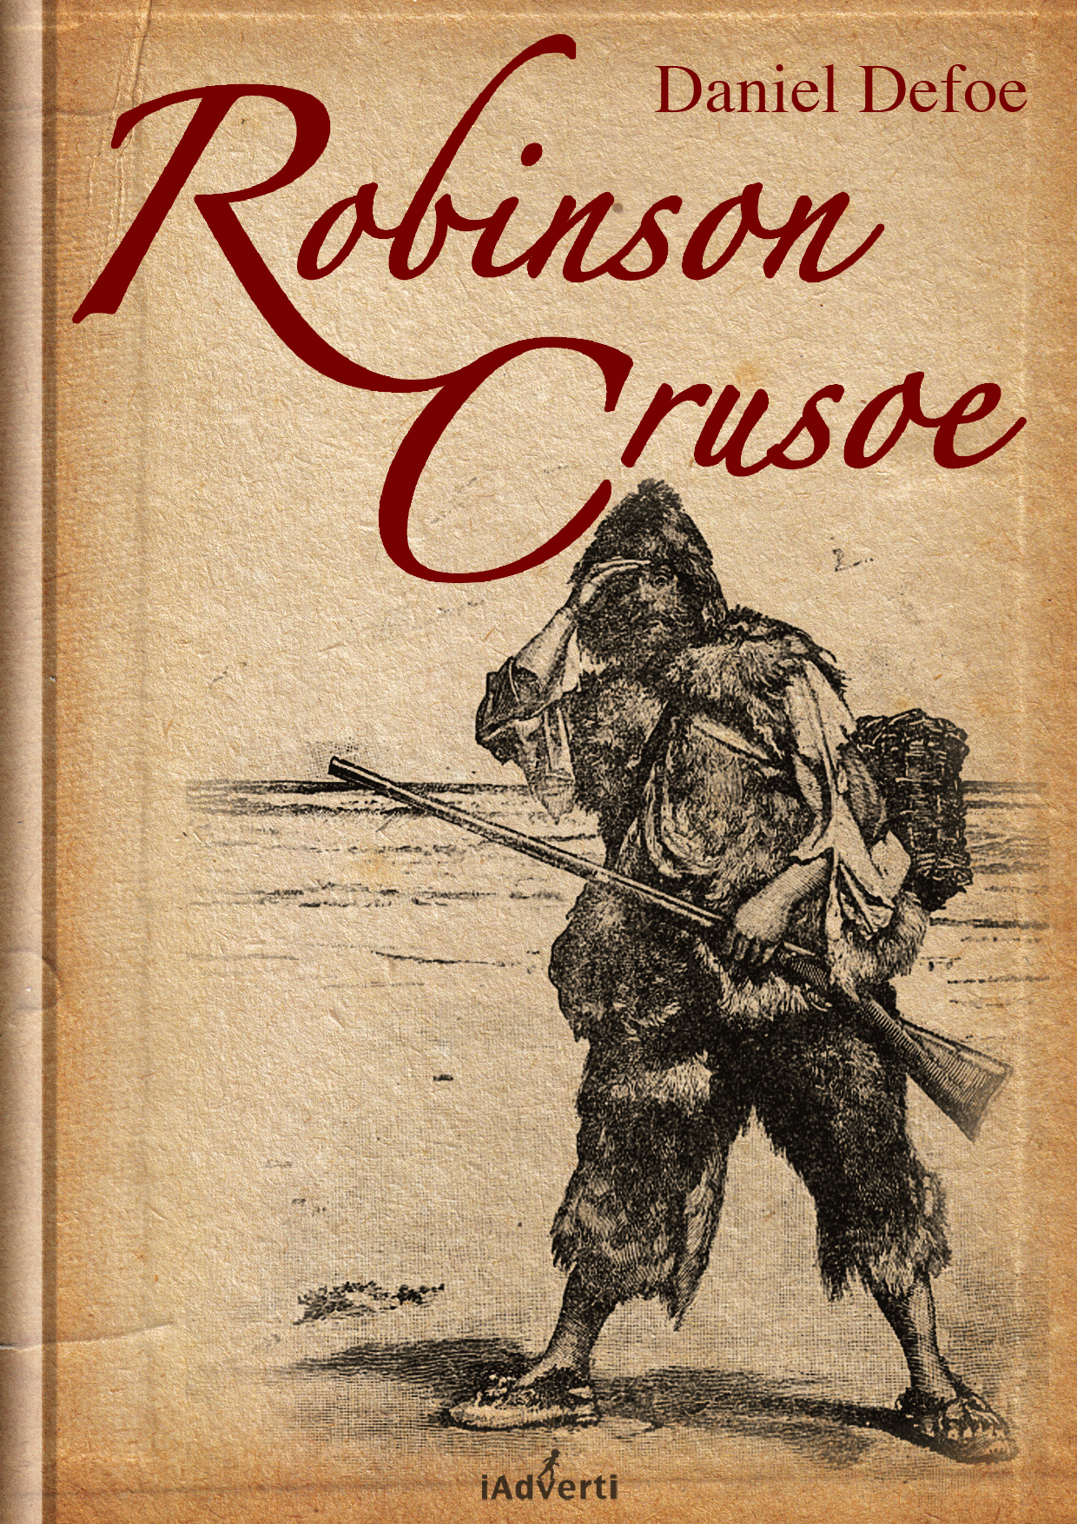
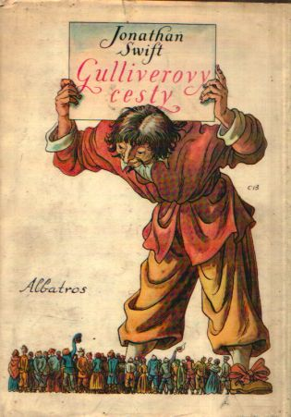

Slide 31
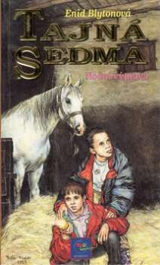
Detektivky pro děti
Enid Blyton
cykly knížek
Tajemství (spálené chaty, tajného pokoje,…)
Správná pětka (na ostrově, na útěku)
Dobrodružství (na ostrově, na útesech)
Tajná sedma
Záhady

Slide 32
Detektivky pro děti
Hergé
proslavil se především postavičkou Tintina
Tintinova dobrodružství
Tintin v Kongu, Tintin v Americe, Faraonovy doutníky, Let 714 so Sydney,…

Slide 33
Detektivky pro děti
Ursel Scheffler
Detektiv klubko
Muž s oranžovou maskou, Případ černého ducha, Podvodník s růžovým hrochem

Slide 34
Detektivky pro děti
Gerit Kopietz, Jőrg Sommer
Agáta a Doktor Lupa
Černý rytíř, Chyťte zloděje, Nebezpečný tygr
interaktivní knížka

Slide 35
Zdroje
ALCHAZIDU, Athena. Slovník autorů literatury pro děti a mládež. 1. vyd. Praha: Libri, 2007, 847 s. ISBN 978-80-7277-314-5.
LONDON, Jack. Bílý den. 6. vydání. Praha: Mladá fronta, 1978., 320 s.
POLÁČEK, Jiří. Průhledy do české literatury 20. století. Vyd. 1. Brno: Akademické nakladatelství CERM, 2000, 307 s. ISBN 80-7204-162-2.
PROKOP, Vladimír. Dějiny literatury od starověku do počátku 19. století, aneb, Od Mezopotámie po naše národní obrození: (pro výuku v 1. ročníku středních škol). Sokolov: O.K.-Soft, 2001, 80 s.
SIROVÁTKA, Oldřich. Literatura na okraji. 1. vyd. Praha: Československý spisovatel, 1990, 98 s. PULS (Československý spisovatel), 26. ISBN 802020122
BYSTŘICKÁ, Daniela. Úvod do studia literatury: studijní opora [online]. Ústí nad Labem, 2013 [cit. 2015-04-20]. Dostupné z: http://www.pf.ujep.cz/files/KBO/Studijn%C3%AD_opora_%C3%BAvod_do_studia_literatury.pdf. Skripta. Univerzita J. E. Purkyně v Ústí nad Labem.

Slide 36
Zdroje
ČEŇKOVÁ, Jana. Vývoj literatury pro mládež a její žánrové struktury: adaptace mýtů, pohádek a pověstí, autorská pohádka, poezie, próza a komiks pro děti a mládež. Vyd. 1. Praha: Portál, 2006, 171 s. ISBN 80-736-7095-X.
URBANOVÁ, Svatava a Milena ROSOVÁ. Žánry, osobnosti, díla: (historický vývoj žánrů české literatury pro mládež - antologie). 3. upr. vyd. Ostrava: Ostravská univerzita - Filozofická fakulta, 2002, 236 s. ISBN 80-704-2604-7.
ŠUBRTOVÁ, Milena a kol. Slovník autorů literatury pro děti a mládež. 1. vyd. Praha: Libri, 2012, 465 s. ISBN 978-807-2775-064.

